Slide 1

Тема 7. Философская антропология
?
1. Проблема человека в философии: основные направления исследования. Эволюция представлений о человеке в истории философии. Проблема его сущности и существования.
2. Деятельность как сущностная характеристика природы человека. Социализация, образование, коммуникация и их роль в формировании личности. Человек в информационно-коммуникационном мире.
3. Проблема сознания и основные стратегии его исследования. Структура и функции сознания. Сознание и бессознательное.
4. Философия и жизненный мир человека в культуре XXI в.

Slide 2
1. Проблема человека в философии: основные направления исследования. Эволюция представлений о человеке в истории философии. Проблема его сущности и существования
Филосо́фская антрополо́гия (от «философия» и «антропология»; филосо́фия челове́ка) в широком смысле — философское учение о природе и сущности человека; в узком — направление (школа) в западноевропейской философии (преимущественно немецкой) первой половины XX в., исходившее из идей философии жизни Дильтея, феноменологии Гуссерля и др., стремившееся к созданию целостного учения о человеке путем использования и истолкования данных различных наук — психологии, биологии, этологии, социологии, а также религии и др. форм культуры.

Slide 3
Стратегии интерпретации человека:
рационалистическая;
натурализаторская;
экзистенциально-персоналистская;
социологизаторская.

Slide 4
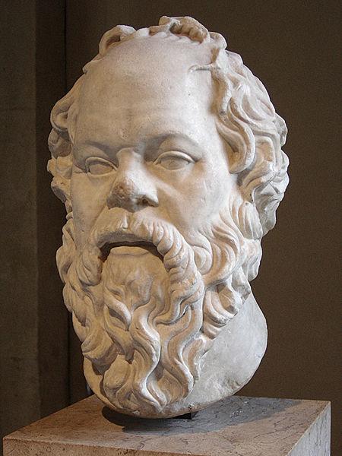
Эволюция философских размышлений
о человеке
Философы античности, особенно натурфилософы, рассматривали человека как образ космоса, как «малый мир», микрокосмос.
Эта точка зрения, конечно, на новой основе, воспроизводится и в наши дни. Человек ведь действительно часть космоса.
Начиная с Сократа философы античности считали человека двойственным существом, состоящим из тела и души.

Slide 5
В средневековой философии главное размежевание проходит не столько между телом и душой человека, сколько между «плотским человеком» и «духовным человеком». Природа человека понимается как трехчастная: тело – душа – дух. Духовность человека состоит в его совести, совести с Богом, реализуется в высоких чувствах Веры, Надежды и Любви.

Slide 6
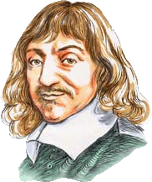
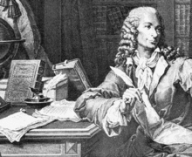
В Новое время специфика человека усматривается в разуме, в мышлении, рациональности. Ясное содержание души – это сознание. Такова позиция Рене Декарта.
В эпоху Просвещения признание завоевывает такое понимание сущности человека и человеческих отношений, которое основано на вере в природную доброту и разумность человека, в возможность создания общества, в котором будут царить отношения «свободы, равенства и братства».

Slide 7
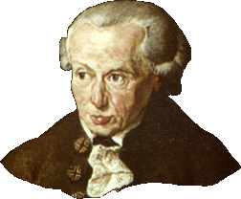

И. Кант привносит в эту концепцию много нового, но и он ставит в конечном счете превыше других познавательные способности, каковых у него три – рассудок, способность суждения, разум.
Ф. Ницше в своем учении о «сверхчеловеке» разум понимает как болезнь, заблуждение, омертвляющее человека и мешающее реализовать волю к власти.
Чуть позднее З. Фрейд открывает «Ящик Пандоры» в сфере бессознательного и окончательно убеждает, что человек животное несовершенное, а не «венец природы».

Slide 8
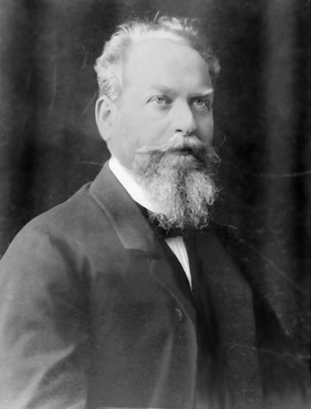
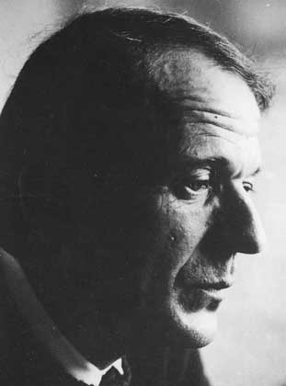
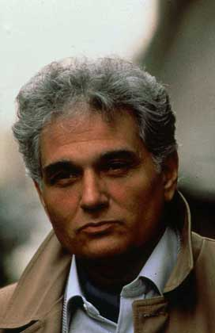
В XX в. феноменолог Э. Гуссерль провозглашает подлинной природой человека опыт его сознания – образование эйдосов, понимание в соответствии с ними мира предметов, жизни.
Согласно постмодернистам, человек – существо, бунтующее в поисках возвышенного и избавления от удушающих объятий однообразного, одномерного, скучного, коллективного, тоталитарного. Человек может понять существующие общественные нормы лишь в том случае, если он постоянно от них отодвигается, иначе говоря, деконструирует их.

Slide 9
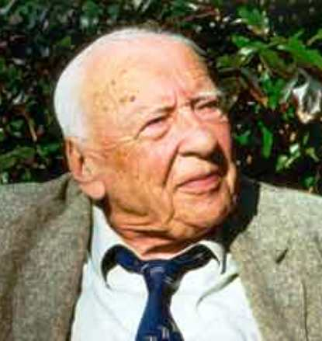
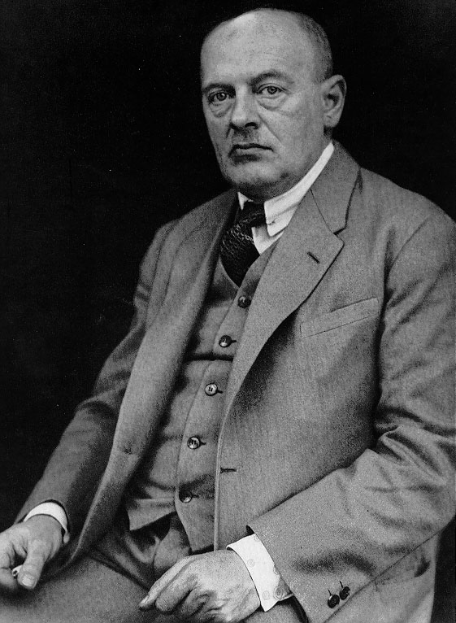
ГЕРМЕНЕВТЫ считают, что истинность человека реализуется в его существовании в мире, понимании мира, преодолении потаенности вещи, слияния ее границ с границами человека, каковыми выступают его временность, забота, страх и реализуемая в этой связи активность.
Организатор философской антропологии как особой философской школы Макс Шелер полагал, что целостное учение о человеке можно создать только совместными усилиями ученых-естественников, исследователей из наук о культуре и учений о спасении (религия).
В человеческой природе он насчитывает два
основных начала: жизненное начало, некий жизненный порыв, и дух, идущий от Бога.
Человек – это прежде всего начало жизненное (но не следует сводить его только к животному началу). Он не имеет предзаданной сущности и становится человеком через самореализацию – как в труде, так и в сфере духа.

Slide 10
Сущность – наиболее важные свойства, присущие исключительно данному предмету или явлению.
Существование – обозначает наличное бытие чего-либо.
Человеческое существование – это бытие индивида как целостного существа во всем многообразии форм, видов и свойств его проявления.

Slide 11
2. Деятельность как сущностная характеристика природы человека. Социализация, образование, коммуникация и их роль в формировании личности. Человек в информационно-коммуникационном мире
Деятельность – это способность человека к активному целенаправленному преобразованию объективной действительности и самого себя

Slide 12
ВИДЫ ДЕЯТЕЛЬНОСТИ
По объекту:
материально-предметная,
социально-историческая,
духовная.
По субъекту:
индивидуальная,
коллективная.

Slide 13
ВИДЫ ДЕЯТЕЛЬНОСТИ
По целям:
труд,
игра.
По средствам:
физический труд,
умственная деятельность.

Slide 14
СОЦИАЛИЗАЦИЯ – процесс становления личности,
усвоение ею требований общества, приобретение социально значимых характеристик сознания и поведения.
Основные институты социализации: семья, система образования, церковь, СМИ.
ОБРАЗОВАНИЕ – это процесс и результат приобщения человека к знаниям о мире, ценностям, опыту, накопленному предшествующими поколениями.

Slide 15
ФУНКЦИИ ОБРАЗОВАНИЯ:
воспитание;
социализация;
укоренение нравственных, правовых и политических ценностей и норм, способов участия в жизни общества;
подготовка квалифицированных специалистов;
приобщение к современным технологиям и другим продуктам культуры;
активизация социальных перемещений.

Slide 16
КОММУНИКАЦИЯ – это деятельность по восприятию и переработке информации.
Структура коммуникации:
субъекты коммуникации;
ситуация, которую они пытаются осмыслить
и понять;
сообщение, текст;
мотивы и цели;
средства коммуникации.

Slide 17
ВИДЫ КОММУНИКАЦИИ
По типу отношений между
участниками:
межличностная
публичная
массовая
По типу используемых средств:
речевая
паралингвистическая
вещественно-знаковая

Slide 18
Теория коммуникативного действия
Разработана Юргеном Хабермасом.
Направлена на интегративное понимание социальной реальности.
Отказ от анализа внутреннего сознания – переход к анализу языковых форм взаимопонимания.
Реальность не в сфере разума, а в языковых формах.

Slide 19
Личность – устойчивая система социально значимых черт, характеризующих индивида как члена того или иного общества.

Slide 20
3. Проблема сознания и основные стратегии его исследования. Структура и функции сознания. Сознание и бессознательное.
СОЗНАНИЕ – это высшая, присущая только человеку и связанная с речью функция мозга, обеспечивающая познание и осмысление действительности и регуляцию жизнедеятельности людей.

Slide 21
КОНЦЕПЦИИ СОЗНАНИЯ
в классической философии:
1. Субстанциональная: сознание
рассматривается как сверхчеловеческая,
надмировая сущность – субстанция.
2. Натуралистическо-функциональная:
сознание рассматривается в качестве особой
функции мозга.

Slide 22
КОНЦЕПЦИИ СОЗНАНИЯ
в неклассической философии
Социокультурный подход:
– сознание – продукт общественно-исторического развития;
– сознание – это функция высокоорганизованной материи;
– сознание не существует без языка как материаль-ной формы своего выражения;
– формирование и развитие сознания предполагает включенность человека в социальную практику.

Slide 23
КОНЦЕПЦИИ СОЗНАНИЯ
в неклассической философии:
Экзистенциально- феноменологический подход:
- утверждается самостоятельность созна-ния человека;
- центральной характеристикой сознания объявляется интенциональность (направленность сознания на объект);
- посредством интенциональности сознание выступает как поток образования различных смыслов объектов.

Slide 24
КОНЦЕПЦИИ СОЗНАНИЯ
в неклассической философии
Психоаналитический подход:
формирование и функционирование сознания обусловлено скрытыми факторами психической организации человека (бессознательное);
бессознательное не является непосредственно частью сознания и его содержание недоступно для сознания.

Slide 25
ОТРАЖЕНИЕ –способность одной материальной системы в процессе взаимодействия воспроизводить внутри себя некоторые особенности другой материальной системы и при этом сохранять свою целостность.

Slide 26
Сознание – это высшая форма психического отражения
Отражение в сознании обладает следующими признаками:
1. Обобщенное.
2. Целенаправленное.
3. В речевой (символической форме).
4. Возможность предварительного мысленного построения действий и предвидения результатов действий.
5. Самоконтроль и саморегулирование.
6. Выделение себя из внешнего мира.

Slide 27
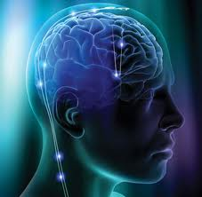
Сознание и мозг
Человек сознает при помощи мозга, но сознание – не просто функция мозга самого по себе.
Психофизическая проблема –
это вопрос о соотношении ментальных состояний (наших мыслей, желаний, чувств и т. п.) и физических состояний мозга.

Slide 28
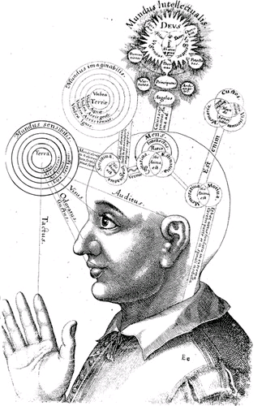
Социальные факторы возникновения сознания :
формирование трудовой деятельности;
язык.
Труд – процесс отношений между людьми, связанных с изготовлением и применением средств деятельности.
Язык – знаковая система, выработанная в обществе для коммуникации и передачи информации.

Slide 29
СТРУКТУРА СОЗНАНИЯ
Интеллект
Чувства и эмоции
Воля
Внимание
Память

Slide 30
САМОСОЗНАНИЕ – выделение себя, отношение к себе, оценка своих возможностей.
АРХЕТИПЫ – это система врожденных программ поведения, типичных реакций и установок.

Slide 31
Формирование самосознания
Самосознание не изначальная данность, присущая человеку, а продукт развития. Однако, зачаток сознания тождественности появляется уже у младенца, когда он начинает различать ощущения, вызванные внешними предметами, и ощущения, вызванные собственным телом.
Осознание своего тела и его «вписанности» в мир.
Осознание себя в качестве принадлежащего к человеческому сообществу, той или иной культуре и социальной группе.
Возникновение сознания Я, которое включает самооценку и самоконтроль.

Slide 32
Функции сознания
Познавательная
Целевая
Регулятивная
Креативная

Slide 33
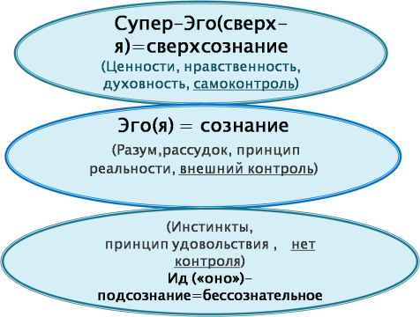
СОЗНАНИЕ И БЕССОЗНАТЕЛЬНОЕ
Бессознательное – сфера неосознанных и неосмысленных переживаний.

Slide 34
4. Философия и жизненный мир человека в XXI в.
Жизненный мир – одно из основных понятий феноменологии Э. Гуссерля, – соотносится с опытом деятельности человека в повседневной жизни. Именно из повседневности вырастают искусство, наука, религия и другие культурные феномены.
В повседневную реальность вплетены «мир науки» и «мир философии», «мир искусства», «мир мечты и грезы» и даже «мир потустороннего». Повседневность – источник и вместилище любых других вариантов реальности.
Человек стремится упорядочить мир, выделяя его структурные характеристики – пространство, время, причинность, вещность, интерсубъективность.
Особенности повседневного мира описали А. Шюц и Т. Лукман, выделив в качестве главной интерсубъективность (общезначимость). Важнейшее значение приобретают человеческие смыслы и проблема понимания.
Обыденный мир – мир прагматический. Рецептурностъ, стандартность, стереотипность – важнейшие черты обыденного сознания. Жизненный мир – это мир конкретных ситуаций, непосредственного конкретного чувственного опыта, он часто меняется.
Жизненный мир строго центрирован: он располагается концентрическими кругами вокруг моего (вашего, их, любого из них, вас и нас) «Я».
В едином жизненном мире имеется ряд особых «жизненных миров» (миры ребенка и взрослого, мужчины и женщины, богатого и бедного, селянина и горожанина, больного и здорового, мир семьи и мир работы, мир друзей и мир врагов, мир белорусов и американцев, и т. д.).

Slide 35

Вопросы к лектору?
Задавайте!

Slide 36
Вопросы для самоконтроля
1. Как определяется человек в классической и неклассической философии?
2. Чем философский подход отличается от научного анализа человека?
3. Что такое сущность и существование человека?
4. Какую роль играет деятельность в жизни человека?
5. Как представляли сознание в классической и неклассической философии?
6. Как связаны сознание и мозг? В чем смысл психофизиологической проблемы?
7. Каково содержание концепта «жизненный мир»?

